Slide 1
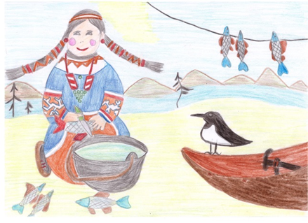
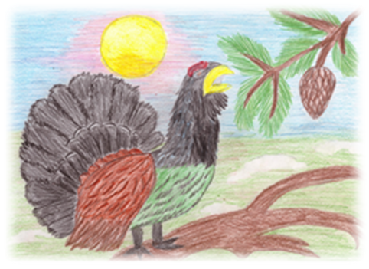
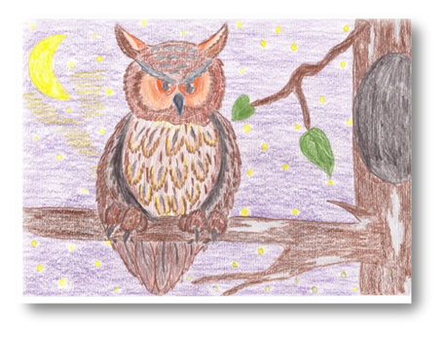
Выполнила :
Найбауэр Анна,
ученица 1 и класса
МБОУ СОШ №5
Руководитель:
Алямкина Н.А.

Slide 2
ХАНТЫ. МАНСИ. КТО МЫ?
Ханты. Манси.
Кто мы? Откуда?
Дикари? Туземцы?
Наивные дети снегов в грубых оленьих шкурах?
И будто песни наши из двух звуков-слов.
И будто поём лишь о том ,что видим.
И будто вовсе не поём, а мычим и рычим.

Slide 3
Что я знаю о своем родном крае?
Хотели бы вы лучше узнать фольклор коренных народов Югры?
Знаете ли вы сказы, легенды, пословицы и поговорки ханты и манси?

Slide 4
Цель: Познакомиться с одной из древнейших сибирских культур через фольклорные произведения для создания альбома ««Экология Югры в рисунках»»
Задачи:
Познакомиться с литературой по выбранной теме.
Изучить виды устного творчества коренных народов.
Выявить произведения экологического характера.
Систематизировать произведения экологического характера.
Создать иллюстрации к фольклору (экологической направленности) ханты и манси.
Познакомить одноклассников с фольклором (экологической направленности) ханты и манси с помощью альбома «Экология Югры в рисунках».
Привлечь ребят к бережному отношению к природе родного края.
Привлечь ребят к совместной работе по иллюстрации сказок, мифов и праздников коренных народов Югры.

Slide 5
ВРЕМЕННЫЕ ЭПОХИ ФОЛЬКЛОРА
эпохи
Самая древняя
сотворение земли
Богатырская эпоха
«Эпоха хантыйско-мансийского человека»

Slide 6
Жанры фольклора ханты и манси
Священные сказки — мифы (ма унтум ялпы) «героические» «космологические»
Героические песни-сказания (тэрнын эргыт)
Призывные песни, речи (кaстыл, нaй oтыр кaстыл,)
Клятвоприношения (нюлтыл лaтын) ,
заклинания (сaтыл лaтын)
Медвежьи песни (уй эргыт)
Песни-представления (тулыглапыт, тулыглап эргыт)
Лирические песни (эрыг, буквально — «нужная»)
Воспевание ребёнка (няврам улылап)

Slide 7
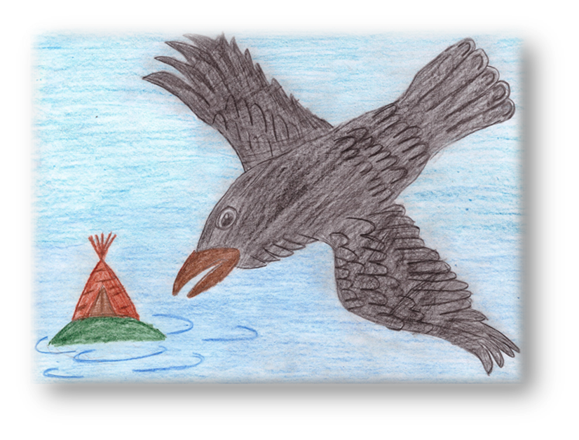
Жанры фольклора ханты и манси
Загадки (амсит), пословицы и поговорки (ханисьтап латныт-потрыт), нравоучения и запреты (ялпынг)
Богатырские сказки – сюжеты с богами-духами
Военные сказки - сюжет военных столкновений
Героические сказки - сюжет межплеменных воин
Простые сказки – детские
Старинные
рассказы-сказки (предания)
Былички
рассказы - «страшилки

Slide 8
стихии природы
мир человека
растительный мир
животный мир
мир духов

Slide 9
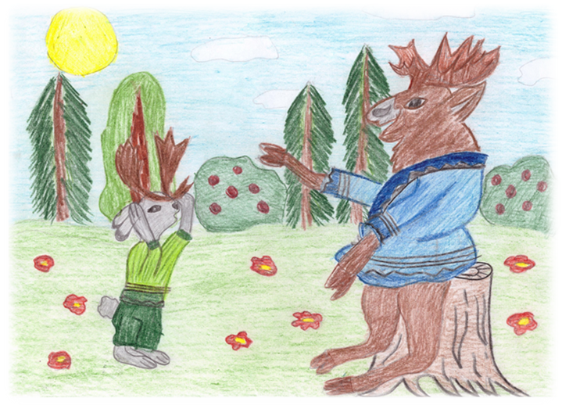
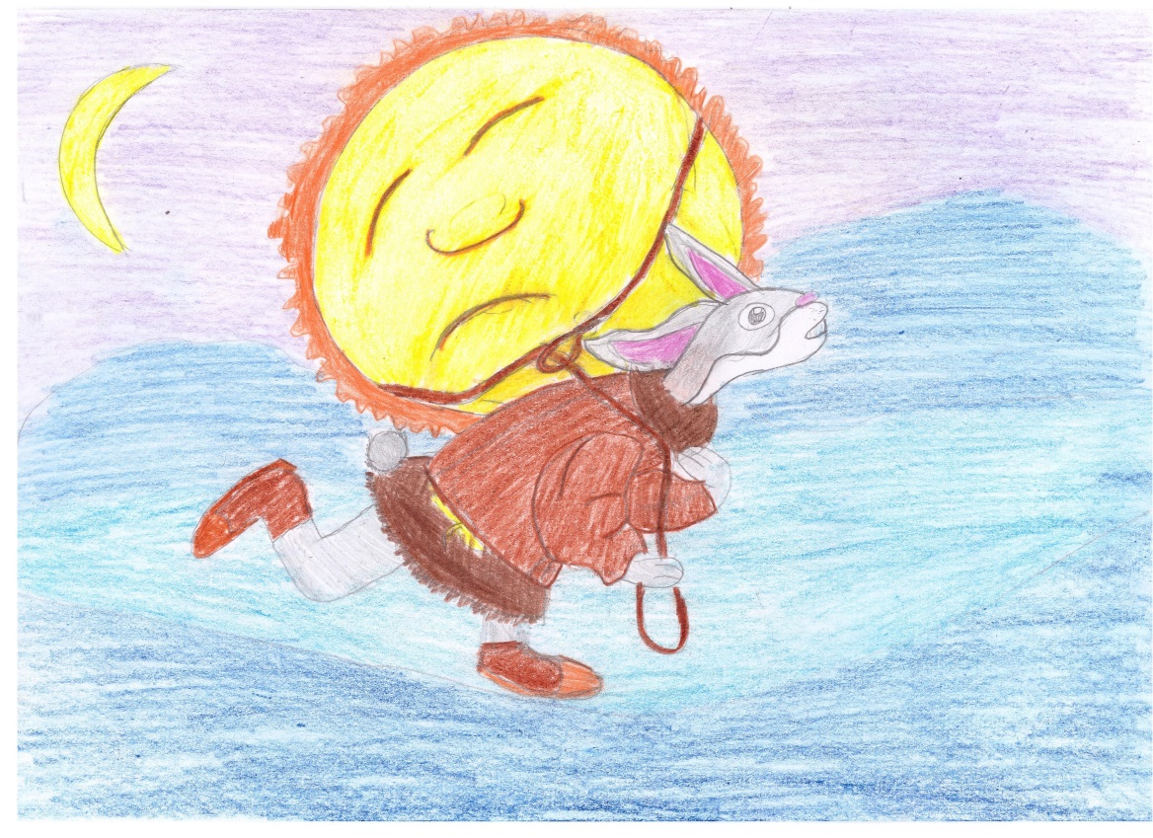

Slide 10
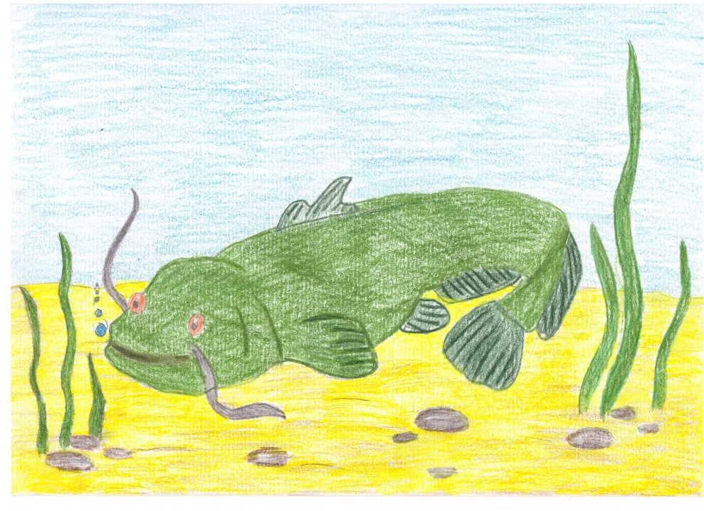

Slide 11
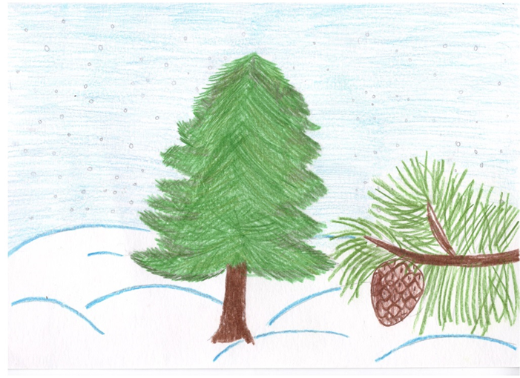
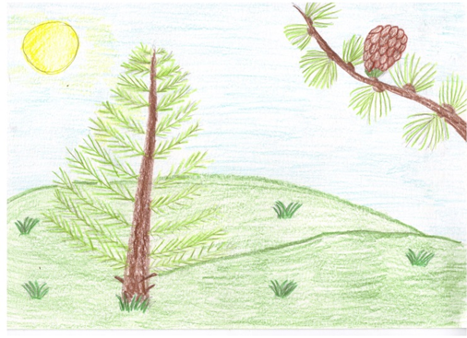

Slide 12
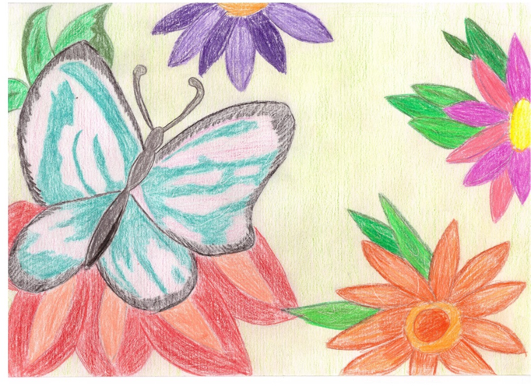

Slide 13
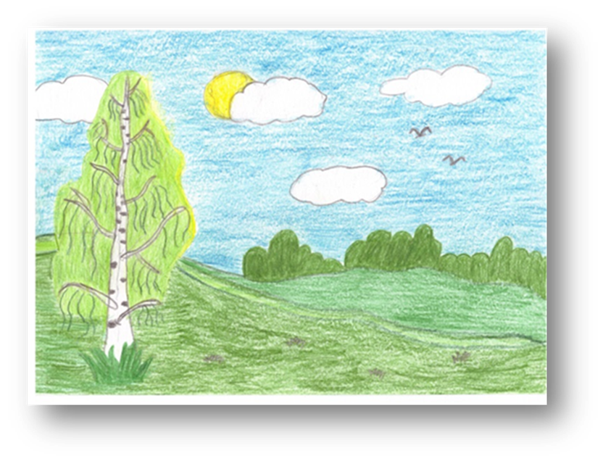
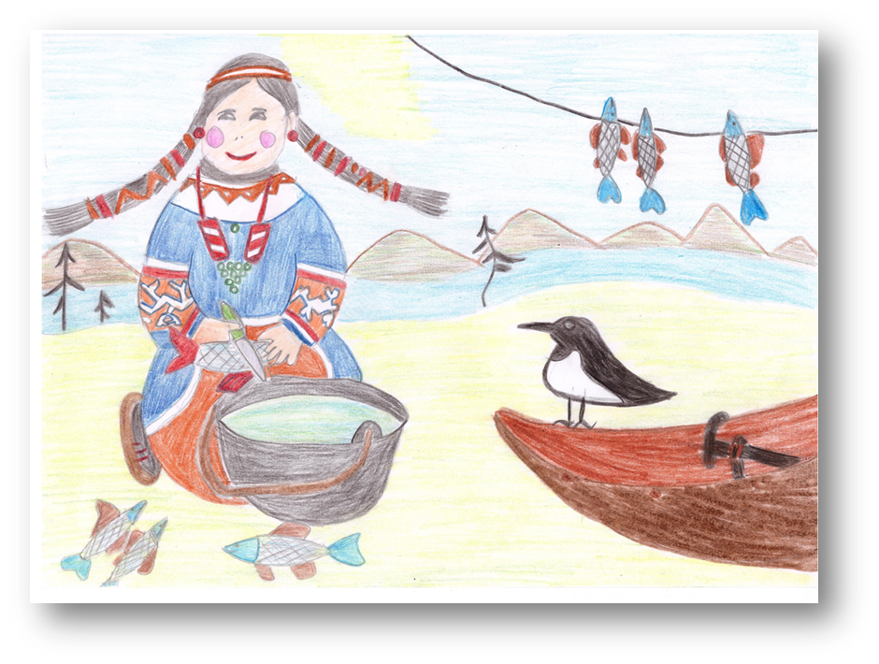

Slide 14
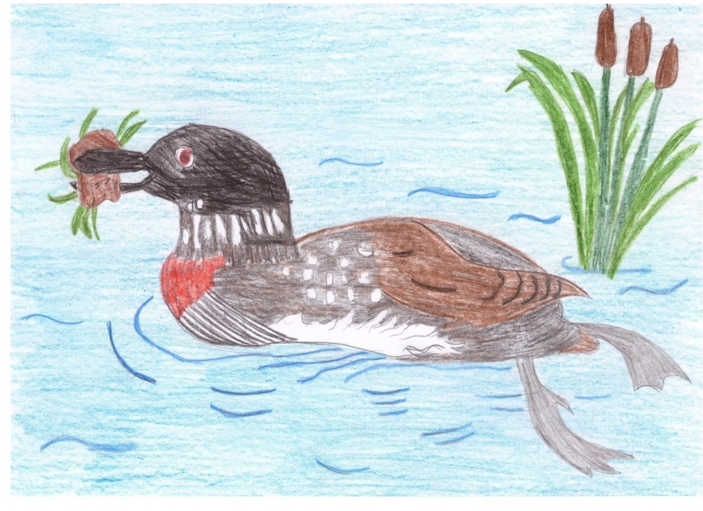
Бережное отношения к природе у народов Югры, закладывается в семье, через сказки, мифы, праздники.
Фольклор готовит, детей к жизни в лесу и учит уважительному и бережному отношению к природе.
Экологический опыт
Народов Югры бесценен,
его нужно знать и сохранять.

Slide 15
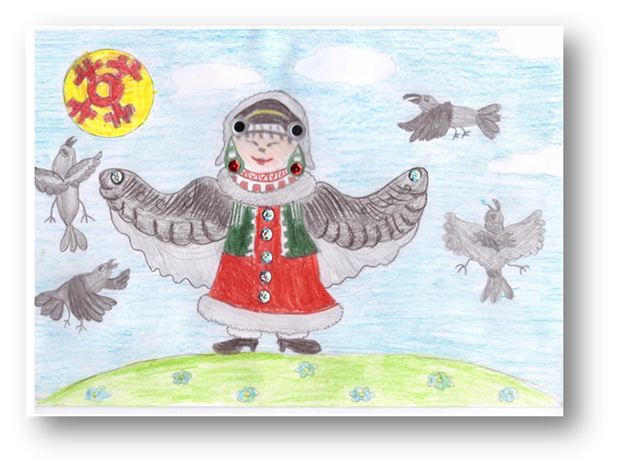
«Как сегодня сам относишься к природе, так завтра будет жить твой народ»

Slide 16
Кто я? Старинная сказка так про меня говорила: будто сидит меж плечами рот разговорчивый мой. Очи, как два полумесяца, Не на лице моём светятся, А на груди ледяной… Звали меня югорцем, Землю мою-Югрой.

